Slide 1
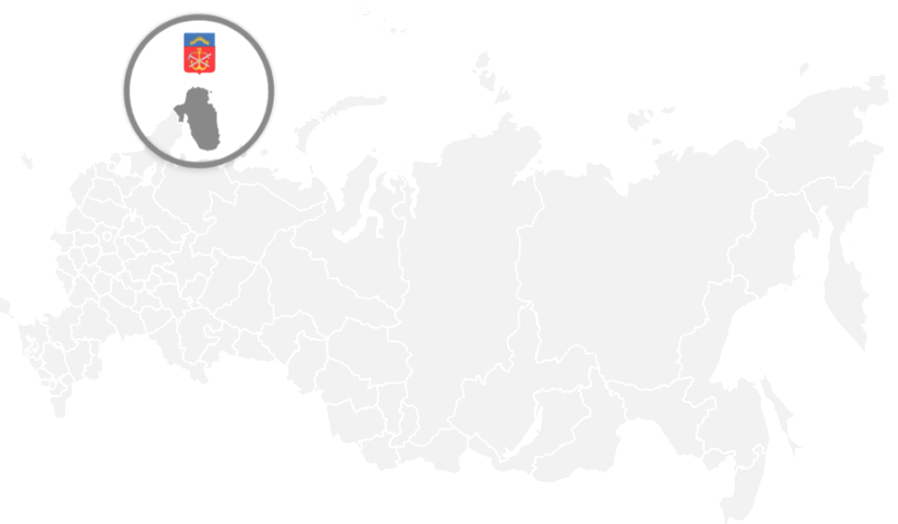
Муниципальное образование
город Оленегорск с подведомственной территорией
Глава муниципального образования город Оленегорск с подведомственной территорией
Самарский Олег Григорьевич

Slide 2
НАША КОМАНДА
САМАРСКИЙ ОЛЕГ – ГЛАВА ГОРОДА ОЛЕНЕГОРСКА
Роль: Руководители органов местного самоуправления(Координация всех процессов, куратор поддерживающих проектов)
KPI:Запуск поддерживающих проектов к декабрю 2017 года. Открытие цеха плитки и пеноблоков. Заключение энергосервисных контрактов. Установка пар винтовой машины -1 мВТ .130 раб. Мест.
ШПАК АЛЛА – ПЕРВЫЙ ЗАМЕСТИТЕЛЬ МИНИСТРА ЭКОНОМИЧЕСКОГО РАЗВИТИЯ
Роль:Руководитель органов исполнительной власти региона (Организация взаимодействия органами государственной власти)
KPI:Оказано содействие в выделены средства на ремонт системы вентиляции и кровли Дома физкультуры
ФОМЕНКО ДМИТРИЙ – ЗАМЕСТИТЕЛЬ ГЛАВЫ ГОРОДА
Роль: Руководители органов местного самоуправления (Взаимодействие с инвесторами, поиск новых инвесторов)
KPI:Поиск и взаимодействие с инвестором для проведения фестивалей Обеспечение уровня со финансирования программ Привлечение 2,5 млн руб. для событийки
ГОГУНОВА ЕЛЕНА – ДИРЕКТОР ПО ПЕРСОНАЛУ АО «ОЛКОН»
Роль: Руководитель градообразующего предприятия
KPI:Оказана содействие градообразующего предприятия Выделение материалов для ремонтов и благоустройства 2,5 млн. руб. Создание АНО Агентство городского развития
ГАРГОЛИН АНТОН – ДИРЕКТОР ООО «ТРАНСЭНЕРГО-СЕРВИС»
Роль:Потенциальный инвестор
KPI:Подготовлены и поданы заявки в ФРП, Подготовка и утверждение проекта Реконструкции, Привлечение собственных 50 млн.руб.
БУГРИН РОМАН – ДЕПУТАТ СОВЕТА ДЕПУТАТОВ, ПРЕДПРИНИМАТЕЛЬ
Роль:Потенциальный инвестор (Организатор АНО)
KPI:Организационная работа с городскими сообществами, Создание АНО-1млн.руб. Выделение техники, Агентство городского развития
(Обеспечение взаимодействия с градообразующим предприятием)
35 млн.руб

Slide 3
КРАТКАЯ ИНФОРМАЦИЯ
Год основания
1949
Градообразующее предприятие
АО «ОЛКОН»
Население городского округа
29.9 тыс. чел.:
Город – 21.5 тыс. чел.
ВЧ – 8.4 тыс. чел.
Средняя зарплата
(с учетом северных надбавок *2.3)
Город-45000 руб.
ОЛКОН-60000 руб.
Уровень безработицы
2.1 %

Slide 4
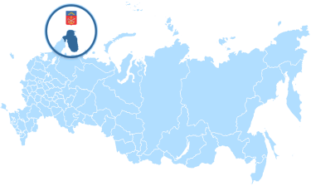
ГЕОГРАФИЧЕСКОЕ ПОЛОЖЕНИЕ
Борисоглебский
(Норвегия)
5
1
Лотта
Финляндия)
Мурманск
2 часа 6500 ₽
МВК
32 часа
3400 ₽
25 часов
7500 ₽
ОЛЕНЕГОРСК
Москва- Оленегорск
(1900 км)
3
4
1.5 часа
5500 ₽
МВК
17 часов
4800 ₽
2
24 часа
2700 ₽
Санкт-Петербург – Оленегорск
(1200 км)
Салла
(Финляндия)
2 часа
600 ₽
1.5 часа
400 ₽
Мурманск – Оленегорск
(100 км)
САНКТ-ПЕТЕРБУРГ
МОСКВА
Пограничные пункты:
Лотта - 320 км;
Салла - 320 км;
Борисоглебск - 300 км.
Туристические объекты:
1.Териберка - 220 км;
2.Кировск - 90 км;
3,Ловозеро - 80 км;
4.Мончегорск – 30 км;
5.Рыбачий - 210 км.

Slide 5
ДЕМОГРАФИЧЕСКОЕ ПОЛОЖЕНИЕ

Slide 6
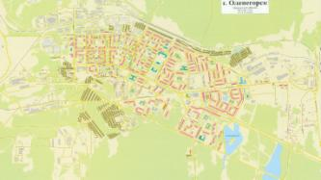
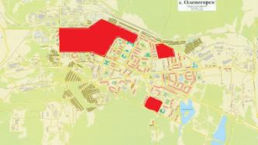
УГРОЗЫ И РИСКИ РАЗВИТИЯ
«Уход» предприятия
из города:
Рост пустующего жилого фонда
Снижение доходов
Социальная напряженность
25 кв.
1200 кв.
РОСТ БЕЗРАБОТИЦЫ
отсутствие инвестиций
Разрушение инфраструктуры ЖКХ
Настоящее время
ЗАКРЫТИЕ ШКОЛ И ДЕТСКИХ САДОВ
Отток населения:
6 тыс. чел. - оптимистичный прогноз
10 тыс. чел. - пессимистичный прогноз
ЗАКРЫТИЕ УЧРЕЖДЕНИЙ ЗДРАВООХРАНЕНИЯ
СОКРАЩЕНИЕ КОММУНАЛЬНЫХ СЛУЖБ
СОКРАЩЕНИЕ НАСЕЛЕНИЯ ГОРОДА
Территории
«разбитых окон»

Slide 7
СЦЕНАРИИ РАЗВИТИЯ
АО «ОЛКОН»
БИЗНЕС
АДМИНИСТРАЦИЯ
ЖИТЕЛИ
Долгосрочная стратегия развития
Ивестицион-
ные проекты
Стратегия развития (сохранения) города
Участвуют в жизни города
да
нет
да
нет
да
нет
да
нет
Стратегический бизнес-план до 2026 г.
-Модернизация котельной
-Парк «Морозко»
-База «Олений берег»
-База отдыха
-Электроцех
Создание комфортной городской среды
Программы: инициативный бюджет; комфортная городская среда
Стабильный город
Управляемое сжатие
Ликвидация города

Slide 8
ВЫБОР: УПРАВЛЯЕМОЕ СЖАТИЕ!
ЛИКВИДАЦИЯ ГОРОДА ~ 40.5 млрд. руб.
УПРАВЛЯЕМОЕ СЖАТИЕ ~10.5 млрд. руб.
Закрытие АО «ОЛКОН»
Бесперебойная работа системы ЖКХ
Значительные расходы по программе переселения
(1 семья = 1 998 432 рублей)
Сохранение организаций здравоохранения
Массовый и не контролируемый отток населения
Сохранение организаций образования
Рост пустующего жилья
Создание комфортной городской среды
Расходы на снос аварийного жилья
Подготовка новых инвестиционных площадок
НАПРАВЛЕНИЕ РАЗВИТИЯ ГОРОДА
Тыс. чел.
40.6
38.3
29.9
25.0
20.0
15.0
?
Индустрия (добыча)
Индустрия (сервис)
События и туризм
1996 2000 2010 2016 2018 2020 2022 2026 2030

Slide 9
КЛЮЧЕВЫЕ СТАВКИ
Ставка 1
Индустриальная
Цех по производству пеноблоков и плитки
Цех по ремонту электрооборудования
Цех по производству гидроабразивных порошков
Тепличное хозяйство
Ремонт котельной
Ставка 2
Событийная
Фестиваль «Морозко»
Фестиваль «METALург»
Фестиваль солдатской песни
Фестиваль «Три горы»
Фестиваль народов севера «Северный источник»
Патриотический слёт «В одном строю с Победой»
Ставка 3
Туризм
Агродеревня «Олений берег»
Горнолыжный спуск «Лапландия»
Тематическая деревня «Морозко»
Тематический комплекс «Деревня северных гномов»
База семейного отдыха «Близко»
Ставка 4
Городская среда
Парки
Дворы
Детские площадки
Парковки
Точки подключения электричества
Инженерные сети

Slide 10
СТАВКА 1: ИНДУСТРИАЛЬНЫЕ ПРОЕКТЫ
Цех по ремонту электроустановок
Производство гидроабразивных порошков
124
50
УРОВНИ ЭКОНОМИКИ
150 млн.
150 млн.
112
млн.
Российская
Федерация
Мурманская область
Зарубежные потребители
Оленегорск
ФРП
50
млн.
ФРМ
Тепличное хозяйство
10
33 млн.
Производство пеноблоков и плитки
Модернизация котельной
10
10
15 млн.
600 млн.
500
млн.
ФРМ

Slide 11
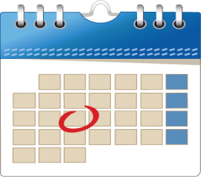
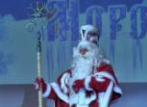
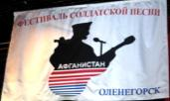
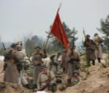
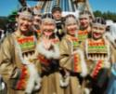
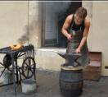
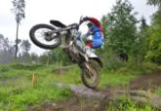
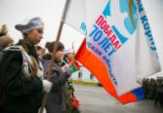
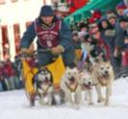
СТАВКА 2: ФЕСТИВАЛИ И СЛЁТЫ
ЯНВАРЬ
ФЕВРАЛЬ
МАРТ
АПРЕЛЬ
МАЙ
ИЮЛЬ
ИЮЛЬ
АВГУСТ
СЕНТЯБРЬ
ОКТЯБРЬ
НОЯБРЬ
ДЕКАБРЬ

Slide 12
СТАВКА 2: ФЕСТИВАЛИ И СЛЁТЫ
ЯНВАРЬ | ФЕВРАЛЬ | МАРТ | АПРЕЛЬ
Фестиваль «Морозко» | Фестиваль солдатской песни «С боевыми друзьями…» | Фестиваль реконструкции «Цитатель» | Фестиваль культуры, быта и обрядов малочисленных народов Севера «Северный источник»
МАЙ | ИЮЛЬ | ИЮЛЬ | АВГУСТ
Большой православный фестиваль «Пасхальные встречи» | Фестиваль стали «Железный человек» | Фестиваль «METALург» | Фестиваль экстремального спорта «ТРИ ГОРЫ»
СЕНТЯБРЬ | ОКТЯБРЬ | НОЯБРЬ | ДЕКАБРЬ
Фестиваль «Сосны» | Патриотический слёт «В одном строю с Победой» | Фестиваль современного искусства «ARTиSHOCK» | Поликультурный фестиваль «Черные ночи»
Участники – 200
Зрители – 2000
Участники – 350
Зрители – 1000
Участники – 100
Зрители – 1000
Участники – 300
Зрители – 1500
Участники – 100
Зрители – 1500
Участники – 250
Зрители – 1500
Участники – 70
Зрители – 1000
Участники – 150
Зрители – 1500
Участники – 200
Зрители – 1200
Участники – 250
Зрители – 500
Участники – 250
Зрители – 700
Участники – 200
Зрители – 1200
Итого в год 15000 человек

Slide 13
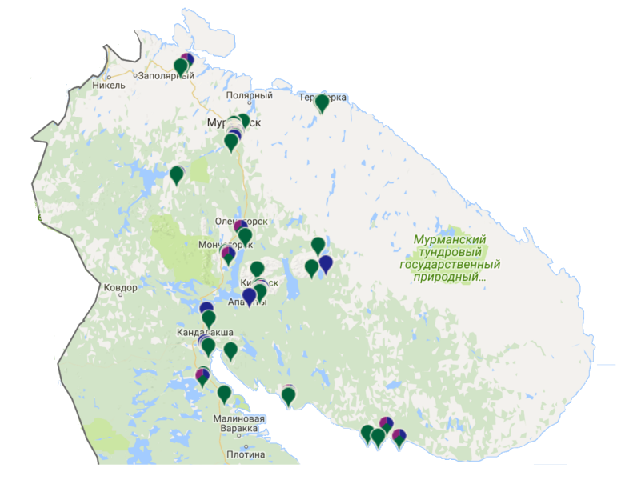
СТАВКА 3: ТУРИЗМ
Региональный туристический поток
Количество туристов:
2016 год – 320 000 человек (в том числе из Китая 28 000 человек);
2017 год – 450 000 человек (прогноз).
Основные направления турпотоков:
Арктический фестиваль развития территории «Териберка. Новая жизнь»;
Горнолыжный курорт Кировск (Хибины);
Экскурсионно-туристический центр «Снежная Деревня» Кировск;
Саамская деревня «Самь-Сыйт»;
Ледокол «Ленин» г. Мурманск;
Лапландский заповедник;
Полуостров Рыбачий.

Slide 14
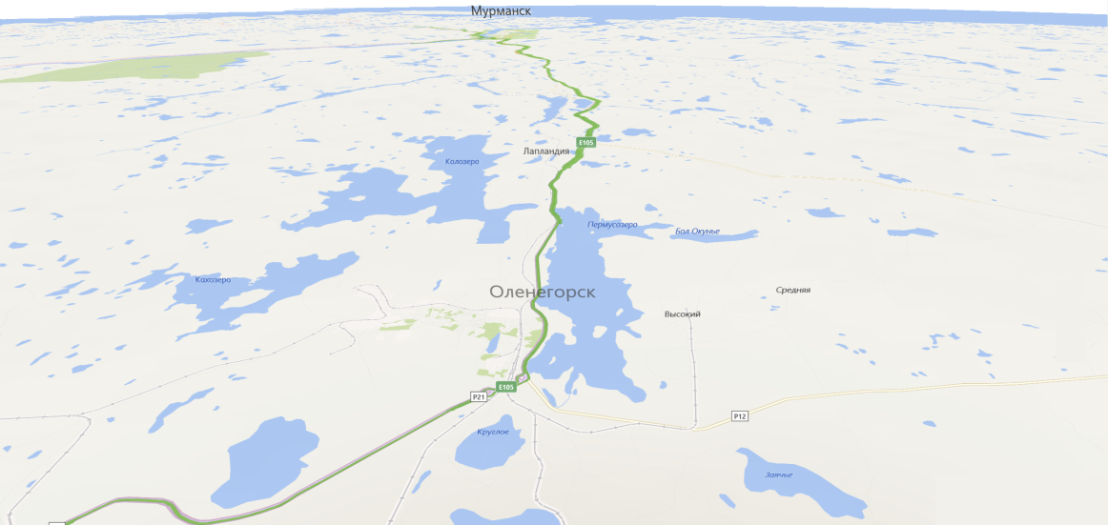
СТАВКА 3: ТУРИЗМ
География туристических объектов г. Оленегорск
Тематический комплекс
«Деревня северных гномов»
Горнолыжный спуск «Лапландия»
50
150 млн.
10
100 млн.
ФРМ
?
База семейного отдыха «Близко»
10
25
млн.
Агродеревня «Олений берег»
15
50
млн.
25
млн.
Тематическая деревня «Морозко»
ФРМ
10
млн.
ФРМ
10
20
млн.
- Необходимая инфраструктура для развития проектов

Slide 15
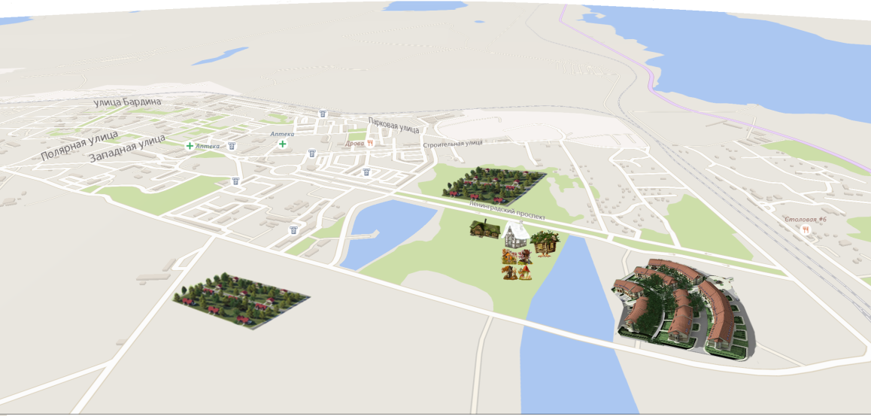
СТАВКА 3: ТУРИЗМ
Туристические объекты в городе
ФРМ
50 млн.
- - строительство ТП мощностью 2МВт - 50 млн. руб.
Тематическая деревня «Морозко»
10
20 млн.
База семейного отдыха «Близко»
5
млн.
10
25 млн.
ФРМ

Slide 16
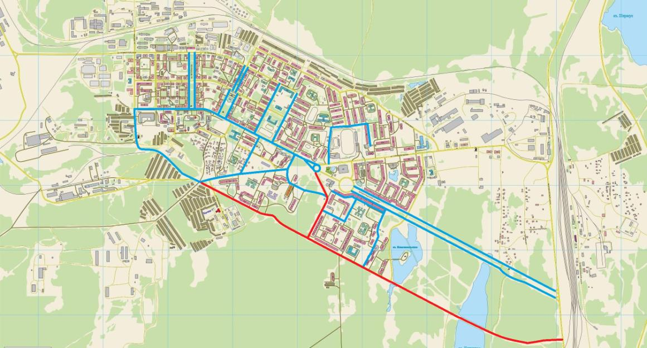
СТАВКА 4: ГОРОДСКАЯ СРЕДА (Мастер план)
Ремонт дорог 2018 - 2021
Ремонт дорог 2021 - 2023
Точка подключения

Slide 17
СТАВКА 4: ГОРОДСКАЯ СРЕДА (Пять шагов)
Целевые показатели: [количество проектов-5], [количество баллов-46]
№ п/п | Наименование проекта | Срок начала работ | Срок окончания работ | Объем средств, тыс. руб. | Источники финансирования
1 | Обустройство подходов к Памятнику воинам-интернационалистам | 03.07.2017 | 30.09.2017 | 510,0 | Местный и областной бюджеты
2 | Частичный ремонт сквера ветеранов войны и труда | 03.07.2017 | 30.09.2017 | 2340,0 | Местный и областной бюджеты
3 | Установка спортивной площадки ГТО | 01.07.2017 | 01.10.2017 | 750,0 | Средства областного бюджета
4 | Проведение городских праздников и фестивалей, ориентированных на молодежную аудиторию | 09.10.2017 | 10.09.2017 | - | не требуется финансирования
5 | Приобретение мобильного сценического комплекса | 10.06.2017 | 10.07.2017 | 1650,0 | Местный и областной бюджеты

Slide 18
БЫСТРЫЕ ПОБЕДЫ
Реализация программы благоустройства
«Пять шагов»
ф
Открытые городские соревнования по мотоспорту в классе эндуро «ТРИ ГОРЫ»
Цех по производству пеноблоков и плитки
Первый этап модернизации котельной
Фестиваль «METALург»
Август 2017
06.06.2017 - 31.12.2017
2017 - 2019
02 сентября 2017
Июль 2017

Slide 19
ДОРОЖНАЯ КАРТА
2017
2018
2019
2020
2021
2022
2023
2024
2025
2026
Кинотеатр
Гостиницы и кафе
«Деревня северных народов»
Планируются
База семейного отдыха «Близко»
Турбаза «Лапландия»
Проект промышленно-сервисный кластер «Бардина»
Тематический комплекс «Деревня северных гномов»
Тепличное хозяйство
Цех по ремонту электрооборудования
Ведутся переговоры
Деревня «Морозко»
Предприятие по производству гидроабразивных порошков
Открытые городские соревнования по мотоспорту в классе эндуро «ТРИ ГОРЫ»
Фестиваль «METALург»
Модернизация котельной
Реализуются
Автомобильные дороги
Благоустройство и формирование городской среды

Slide 20
ЭКОНОМИЧЕСКИЙ РЕЗУЛЬТАТ
млн. рублей
Поступления в город: 131 млн. рублей, 280 рабочих мест.

Slide 21
ИТОГИ РЕАЛИЗАЦИИ СТАВОК
Новые рабочие места
280
рабочих мест
до 2019 года
Современная и комфортная среда

Slide 22
ПОМОЩЬ И ПОДДЕРЖКА
Финансирование инфраструктуры на электрическое присоединение для новых инвестиционных проектов:
- Производство гидроабразивных порошков;
- Деревня «Морозко»;
- Тематический комплекс «Деревня северных гномов»;
- База отдыха «Близко»
Финансирование инфраструктуры для строительства подъездов к новым инвестиционным проектам:
- Агро деревня «Олений берег»;
- База отдыха «Близко».
Предоставление финансовой поддержки на приобретение оборудования и инженерную инфраструктуру:
- Реализация инвестиционного проекта «Цех по ремонту электроустановок».
112 млн. рублей
50 млн. рублей
15 млн. рублей

Slide 23
СТЕЙКХОЛДЕРЫ
Влияние
МСП
Городские сообщества
МСП
Инвесторы
Жители города
Туристы
Заинтересованность

Slide 24
УПРАВЛЕНИЕ ПРОЕКТОМ
УПРАВЛЯЮЩИЙ СОВЕТ:
Заместитель губернатора, глава города, линейный менеджер ФРМ.
ФОИВ
ИОГВ
ГЛАВА ГОРОДА
ПРОЕКТНЫЙ ОФИС
АДМИНИСТРАЦИЯ ГОРОДА
ФРМ
АГЕНТСТВО ГОРОДСКОГО РАЗВИЯ
Индустриальные проекты
МСП
ПОСОЛЬСТВА ГОСУДАРСТВ
Событийные проекты
Туристические проекты
ГОРОДСКИЕ СООБЩЕСТВА
ИНВЕСТОРЫ
Развитие городской среды

Slide 25
ДОСТИЧЬ БОЛЬШЕГО ВМЕСТЕ!
2017

Slide 26
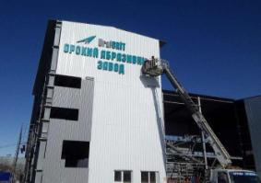
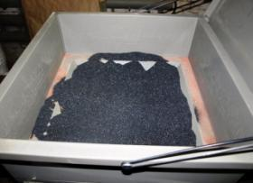
СТАВКА 1: ИНДУСТРИАЛЬНЫЕ ПРОЕКТЫ
Содержание проекта
Инвестиции по проекту (потребность): 150 млн.руб.
Создание предприятия по производству гидроабразивных порошков.
Продукция востребована российской промышленностью.
Статьи расходов | Сумма, млн. руб. | Источник
Сроки
2017
2018
2019
2020
2021
2022
2023
2024
2025
2026
Ресурсы по проекту:
Эффекты по проекту
В городе Оленегорске имеется свободная инвестиционная площадка.
РЕАЛИЗАЦИЯ ПРОЕКТА
ТРЕБУЕТ:
- Установку электростанции;
- Подведение электричества.
1.Организация и предоставление новых 50 рабочих мест.
2. Доходы местного бюджета.
Партнеры и инвесторы:
- ООО «УПРАВЛЯЮЩАЯ КОМПАНИЯ УРАЛГРИТ»
- ФРМ
Предприятие по производству гидроабразивных порошков

Slide 27
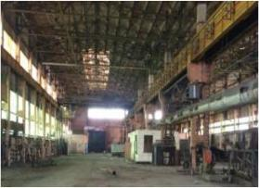
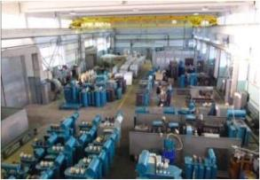
СТАВКА 1: ИНДУСТРИАЛЬНЫЕ ПРОЕКТЫ
Содержание проекта
Инвестиции по проекту (потребность): 150 млн. руб.
Строительство производственного цеха для ремонта и восстановления, обслуживания технологического оборудования ГМК и объектов промышленности (Электроцех)
Потребители продукции все градообразующие предприятия, водоканалы, объекты энергетического сектора, заводы различного назначения
Статьи расходов | Сумма, млн. руб. | Источник
Реконструкцию помещений, объектов электроснабжения, теплоснабжения, водоснабжения и водоотведения | 50 | Инвестор
парковку, автоподъезд, ж/д подъезд. | 100 | ФРП
Сроки
2017
2018
2019
2020
2021
2022
2023
2024
2025
2026
Ресурсы по проекту:
Эффекты по проекту
Для реализации проекта требуется осуществить реконструкцию объектов электроснабжения, теплоснабжения, водоснабжения и водоотведения.
Выбрано построенное производственное помещение, подлежащие реконструкции и модернизации для данного вида деятельности.
Форма собственности - частные земли.
РЕАЛИЗАЦИЯ ПРОЕКТА ТРЕБУЕТ:
Трансформаторную подстанцию, парковку, автоподъезд, ж/д подъезд.
1.Организация и предоставление новых 150 рабочих мест.
2. Поступление в местный бюджет доходов от аренды земли, налоговых отчислений.
Партнеры и инвесторы:
Инвестор - ООО "Трансэнергосервис"
Необходимо привлечение -100 млн. Руб. (ФРП)
Предприятие по ремонту и обслуживанию электроустановок

Slide 28
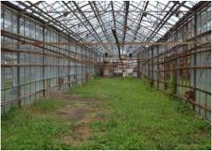
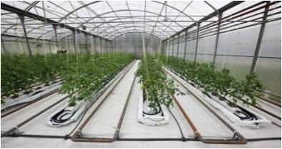
СТАВКА 1: ИНДУСТРИАЛЬНЫЕ ПРОЕКТЫ
Содержание проекта
Инвестиции по проекту (потребность): 33,70 млн. руб..
1.Использование сбросов пара котельной.
2.Получение высококачественной, конкурентоспособной продукции для реализации на внутреннем рынке.
3. Организация и предоставление новых рабочих мест на производствах предприятия для жителей города, решение их социальных вопросов;
Статьи расходов | Сумма, млн. руб. | Статьи расходов | Сумма, млн. руб.
Теплица | 15 856 тыс. | Освещение | 855 тыс.
Установка УШП (теплый пол) | 7 446 тыс. | Система капельного полива | 4 840 тыс.
Проектные работы | 2 660 тыс. | Другие работы | 2052
Сроки
2017
2018
2019
2020
2021
2022
2023
2024
2025
2026
Ресурсы по проекту:
Эффекты по проекту
Сокращение расходов на содержание тепличного хозяйства за счет использования высвобождаемого пара и электроэнергии вырабатываемой парововинтовыми машинами, что способствует экономии затрат на содержание тепличного хозяйства
до 90%
Создание 10 -15 рабочих мест (высвободившихся из проекта по модернизации котельной).
Получение высококачественной, конкурентоспособной продукции для реализации на внутреннем рынке;
- Бесперебойное обеспечение основными видами с/х продукции населения Мурманской области;
Партнеры и инвесторы:
- МУП «ОТС»
- ВЕДЕТСЯ ПОИСК ИНВЕСТОРА
Тепличное хозяйство

Slide 29
СТАВКА 2: ФЕСТИВАЛИ И СЛЁТЫ
Содержание проекта
Инвестиции по проекту (потребность): 0,35 млн. руб.
Организация и проведение самого северного в России фестиваля тяжелой музыки «METALург»
Привлечение туристов на территорию города, сохранение и развитие инфраструктуры.
Статьи расходов | Сумма, млн. руб. | Источник
Обеспечение участия коллективов | 0,15 | Внебюджетные источники ЦКиД Полярная звезда
Организация | 0,15 | Внебюджетные источники МУК ЦКиД Полярная звезда
Техническое обеспечение | 0,05 | Внебюджетные источники МУК ЦКиД Полярная звезда
Сроки
2017
2018
2019
2020
2021
2022
2023
2024
2025
2026
Ресурсы по проекту:
Эффекты по проекту
музыкальное и световое оборудование для проведения мероприятий на открытых площадках,
объявлен конкурс на приобретение сценического комплекса,
имеется ряд площадок, на которых можно провести мероприятия.
1. Создание 10 – 15 рабочих мест.
2. Создание 20 – 30 временных рабочих мест.
3. Повышает привлекательность города.
Партнеры и инвесторы:
Организаторы аналогичных фестивалей, в том числе стран Скандинавии.
Музыкальные коллективы и фирмы.
Фестиваль «METALург»

Slide 30
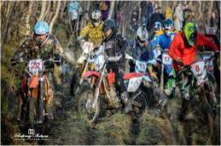
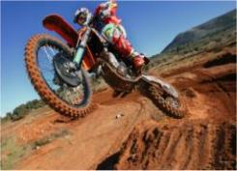
СТАВКА 2: ФЕСТИВАЛИ И СЛЁТЫ
Содержание проекта
Инвестиции по проекту (потребность): 0,61млн. руб.
Проведение соревнований по эндуро-кантри и велоспорту (кросс-кантри и даун-хилл) как привлекательного событийного мероприятия для спортсменов и любителей активного отдыха на природе с организацией палаточного эко-лагеря и культурно-развлекательных досуговых программ и сопутствующих мероприятий
Статьи расходов | Сумма, млн. руб. | Источник
Подготовка трасс, строительство эндуро «стадиона» | 0,4 | Внебюджетные источники
Организация работы палаточного лагеря и досуговых программ | 0,15 | Внебюджетные источники
Полиграфическая и наградная продукция | 0,06 | Стартовые взносы
Сроки
2017
2018
2019
2020
2021
2022
2023
2024
2025
2026
Ресурсы по проекту:
Эффекты по проекту
- лесной массив между Комсомольским карьером и озером Имандра со сложным рельефом, живописными пейзажами, площадками пригодными для строительства эндуро «стадиона» и размещения палаточного лагеря в непосредственной близости от самого большого озера на Кольском полуострове
наличие в городе мото-клуба
НЕОБХОДИМО:
расчистка эндуро-трассы
- строительство эндуро «стадиона» и даун-хилл трассы.
Создание 10-20 временных рабочих мест.
200 спортсменов, 450-500 участников
3. Повышает привлекательность города.
Партнеры и инвесторы:
Комитет по физической культуре и спорту Мурманской области.
Государственная программа Мурманской области "Развитие физической культуры и спорта" на 2014-2020 годы
- Федерация мотоспорта, мотоклубы, сообщества автолюбителей, турклубы, компании по продаже мотоциклов и сопутствующих товаров, фирмы и сетевые спортивные и туристические магазины, турклубы
Открытые городские соревнования по мотоспорту в классе эндуро «ТРИ ГОРЫ»

Slide 31
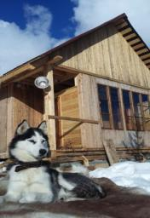
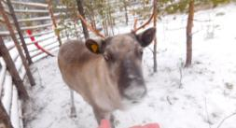
СТАВКА 3: ТУРИЗМ
Содержание проекта
Инвестиции по проекту (потребность):
Развитие существующего туристического объекта – «Олений берег» с посещением не менее 10 000 человек в год.
Проведение не менее 5 событийных мероприятий, включение посещение объекта в культурно-рекреационные программы муниципалитета и региона, создание календаря традиционных праздников народа саами
Статьи расходов | Сумма, млн. руб. | Источник
Дорога 3 км.
Электричество
Строительство домов и инфраструктуры
Сроки
2017
2018
2019
2020
2021
2022
2023
2024
2025
2026
Ресурсы по проекту:
Эффекты по проекту
Наличие отведенного земельного участка в живописном месте;
Наличие действующей агро-деревни «Олений берег»
Заинтересованный индивидуальный предприниматель
1.Создание 10 рабочих мест.
2.Привлечение туристов на территорию города, создание соответствующей инфраструктуры (новый тур объект)
3.Повышает привлекательность города.
Партнеры и инвесторы:
- ФРМ - 5000 тыс. руб. (Строительство грунтовой дороги)
Региональная программа социально-экономического развития «Мурманская область – стратегический центр Арктической зоны Российской Федерации», - Культурные программы стран Баренц Евро-Арктического региона
Ассоциации и национальные сообщества
Министерство промышленности и предпринимательства Мурманской области.
Агродеревня «Олений берег»

Slide 32
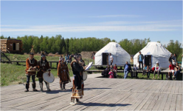
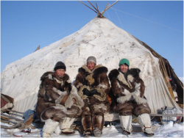
СТАВКА 3: ТУРИЗМ
Содержание проекта
Инвестиции по проекту (потребность): 50 млн. руб.
Объединение туристических объектов «Саамская деревня» и развлекательного парка «Олений берег»
Статьи расходов | Сумма, млн. руб. | Источник
Сроки
2017
2018
2019
2020
2021
2022
2023
2024
2025
2026
Ресурсы по проекту:
Эффекты по проекту
В настоящий момент в непосредственной близости от г. Оленегорска имеется частный туристический объект «Саамская деревня», а в городе развивается развлекательный парк «Олений берег». При объединении основных идей, положенных в создание данных объектов, может быть создан новый объект на базе парка «Олений берег») – «Деревня северных народов».
1.Создание 50 рабочих мест.
2.Привлечение туристов на территорию города, создание соответствующей инфраструктуры (новый тур объект)
3.Повышает привлекательность города.
Партнеры и инвесторы:
- ФРМ - 5000 тыс. руб. (Строительство грунтовой дороги)
Программа министерства культуры по поддержке малых народов.
- Ассоциации и национальные сообщества.
- Программы посольств.
«Деревня северных народов»

Slide 33
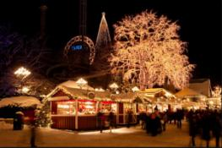
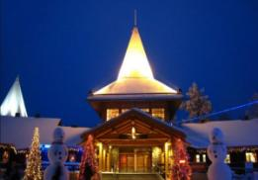
СТАВКА 3: ТУРИЗМ
Содержание проекта
Инвестиции по проекту (потребность): 150 млн. руб.
Создание мини-комплекса развлечений для проведения досуга. Проект подразумевает создание единой тематической площадки под открытым небом, гости которой смогут окунуться в сказочный, зимний мир земли крайнего Севера. Путешествие по парку будет обеспечено пешеходными дорожками, ведущими в различные уголки парка. Данный комплекс является проекцией существующих европейских ярмарок и парков с добавлением местных традиций и колорита.
Статьи расходов | Сумма, млн. руб. | Источник
Строительство домиков |  | Инвестор
Подведение электроэнергии |  | Инвестор
Строительство дороги |  | Инвестор
Сроки
2017
2018
2019
2020
2021
2022
2023
2024
2025
2026
Ресурсы по проекту:
Эффекты по проекту
Опыт инициатора проекта: инициатор заявляет опыт в сфере разработки тех.документации, подготовки, исследования, организации производственных проектов, ведения административно-хозяйственной деятельности.
Оленегорск, территория между федеральной трассой и оз. Каменным. Земли Лесного фонда. Требуется выделение земельного участка, оформление, проведение торгов.
Создана специальная проектная компания (SPV) ООО «Северный ветер»
1. Создание 50 рабочих мест
2. Создана зона активного отдыха для горожан и военнослужащих.
3. Доходы местного бюджета.
Партнеры и инвесторы:
- Инициатор (ИП Валерий Валерьевич Лебедев).
ФРМ.
Министерство промышленности и предпринимательства Мурманской области.
Партнеры: туристические фирмы и агентства.
«Деревня северных гномов»

Slide 34
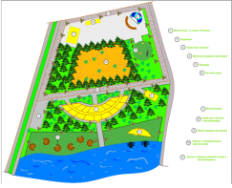
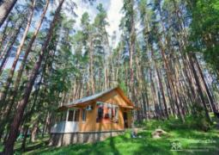
СТАВКА 3: ТУРИЗМ
Содержание проекта
Инвестиции по проекту (потребность): 60 млн. руб.
Проектируемая база будет располагаться в черте города Оленегорска, она будет предназначена для отдыха местного населения и жителей Мурманской области.
Данный комплекс включает три зоны:
1 зона: спортивно-развлекательная: детские площадки, спортивные площадки;
2 зона: база отдыха, гостиничный комплекс (домики, кафе)
3 зона: спортивная: велосипедные дорожки, зимние сафари на снегоходах и др.
Статьи расходов | Сумма, млн. руб. | Источник
Подведение электричества, подъездные дороги | 45 млн. руб. | ФРМ
Строительство базы | 15 млн. руб. | Инвестор
итого | 60 млн. руб.
Сроки
2017
2018
2019
2020
2021
2022
2023
2024
2025
2026
Ресурсы по проекту:
Эффекты по проекту
В настоящий момент имеется участок в непосредственной близости от города Оленегорска.
РЕАЛИЗАЦИЯ ПРОЕКТА
ТРЕБУЕТ:
Выделение в аренду ЗУ
Подведение электричества
Подъездные дороги
1) Создание 20-35 рабочих мест.
2) Повышает привлекательность города.
3) Увеличение поступления налоговых отчислений в бюджеты всех уровней.
4) Ожидаемый туристический поток от 200 до 300 человек в месяц
5) Создана зона активного отдыха для горожан и военнослужащих.
Партнеры и инвесторы:
- ФРМ - 45 млн. (Подведение электричества, подъездные дороги)
- Инвестор -15 млн.
- Министерство промышленности и предпринимательства Мурманской области.
«Проект База семейного отдыха «Близко»

Slide 35
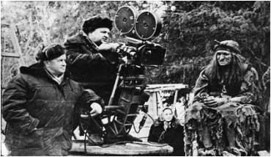
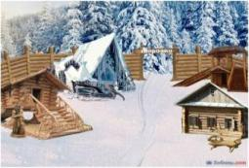
СТАВКА 3: ТУРИЗМ
Содержание проекта
Инвестиции по проекту (потребность): 10 млн. руб.
Создание привлекательности города как объекта северного туризма. Создание тематического парка «Морозко» - культурного бренда территории города Оленегорска.
С посещаемостью не менее 70 000 человек в год. Проведение не менее 10 событийных, привлекательных для семейного туризма мероприятий на базе парка
Статьи расходов | Сумма, млн. руб. | Источник
Подведение электричества
Строительство объектов туристического показа
Создание инфраструктуры
Сроки
2017
2018
2019
2020
2021
2022
2023
2024
2025
2026
Ресурсы по проекту:
Эффекты по проекту
- наличие земельного участка площадью общей площадью 15 Га с частично асфальтированными дорожками и площадкой.
- наличие «истории бренда»: город Оленегорск – место съемки легендарного фильма А.Роу «Морозко»
РЕАЛИЗАЦИЯ ПРОЕКТА
ТРЕБУЕТ:
Подведение электричества
1.Создание 20 рабочих мест.
2. Создание 50 временных рабочих мест.
2.Повышает привлекательность города.
Партнеры и инвесторы:
- Включение в Федеральную программу «Сказочная Россия», туристические маршруты по Кольскому полуострову, международные программы культурного обмена
- Министерство промышленности и предпринимательства Мурманской области.
Партнеры: тур. фирмы и агентства, музеи сказочных героев, учреждения льтуры
Реализация проекта деревня «Морозко»

Slide 36
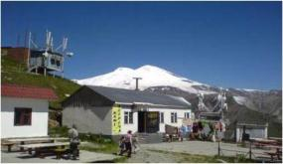
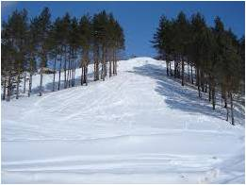
СТАВКА 3: ТУРИЗМ
Содержание проекта
Инвестиции по проекту (потребность): 250 млн. руб.
Создание турбазы и парка активного отдыха.
Площадь средств размещения составит около 3000 кв.м., емкость размещения составит до 200 гостей одновременно.
Развитие физической культуры и спорта на территории муниципального образования;
Создание условий для массового отдыха жителей городского округа и организация обустройства мест массового отдыха населения.
Статьи расходов | Сумма, млн. руб. | Источник
Строительство домиков |  | Инвестор
Подведение электроэнергии |  | Инвестор
Строительство дороги |  | Инвестор
Сроки
2017
2018
2019
2020
2021
2022
2023
2024
2025
2026
Ресурсы по проекту:
Эффекты по проекту
В 16 км от города Оленегорска и в 2 км от федеральной трасы имеется свободная инвестиционная площадка.
Земельный участок свободен от подземных инженерных сетей. Форма собственности - государственные земли, категория земель: «Земли особо охраняемых территорий и объектов».
1. Создание 20-35 рабочих мест
2. Создана зона активного отдыха для горожан и военнослужащих.
3. Доходы местного бюджета.
Партнеры и инвесторы:
- Ведется поиск инвестора.
Министерство промышленности и предпринимательства Мурманской области.
Партнеры: туристические фирмы и агентства.
Реализация проекта турбаза «Лапландия»

Slide 37
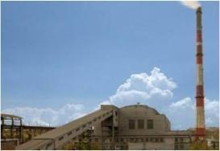
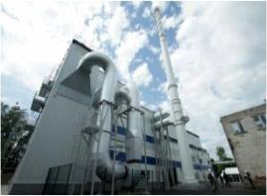
СТАВКА 4:РАЗВИТИЕ ГОРОДСКОЙ СРЕДЫ
Содержание проекта
Инвестиции по проекту (потребность): 465,67 млн. руб.
Установка двух паровинтовых машин типа КУ ПВМ-1000 для производства электроэнергии на собственные нужды.
Модернизация четырех существующих котлоагрегатов.
Модернизация оборудования с применением частотных преобразователей
Статьи расходов | Сумма, млн. руб. | Источник
КУ ПВМ-1000 | 130,67 | ООО «ВТТ»
Котлоагрегат БКЗ 75/39-100/13 ФБ | 335,00 | АО «Холдинговая компания «ЭнергомашСТрой»»
ИТОГО: | 465,67
Сроки
2017
2018
2019
2020
2021
2022
2023
2024
2025
2026
Ресурсы по проекту:
Эффекты по проекту
Установлено энергоэффективное насосное оборудование в рамках энергосервисного договора заключенного в 2015 году.
Сокращение издержек на производство пара;
Стабилизация работы котельного оборудования;
Снижение стоимости электроэнергии;
Сокращение количества рабочих мест.
Партнеры и инвесторы:
Заключен договор по проектным работам, далее контракт по установке КУ ПВМ-1000 с ООО «ВТТ»
Заключен энергосервисный договор с ООО «ВЭСКК», «СНЕГ»
Договор на проектные работы по реконструкции котлов с АО «Холдинговая компания «Энергомаш-Строй»»
Проект модернизации котельной
Проект модернизации котельной

Slide 38
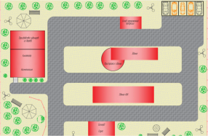
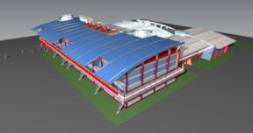
СТАВКА 4:РАЗВИТИЕ ГОРОДСКОЙ СРЕДЫ
Содержание проекта
Инвестиции по проекту (потребность): 36 млн. руб.
Статьи расходов | Сумма, млн. руб. | Источник
Создание промышленно-сервисного кластера.
Сроки
2017
2018
2019
2020
2021
2022
2023
2024
2025
2026
Ресурсы по проекту:
Эффекты по проекту
Создание 28 рабочих мест
Партнеры и инвесторы:
- Ведутся переговоры с инвестором
- Возможно обращение инвестора в ФРП
Проект промышленно-сервисный кластер «Бардина»

